Slide 1
软件设计模式-代理模式
用友软件股份有限公司
李伟
2019年07月02日

Slide 2



01
定义
02
分类
03
静态代理
04
动态代理

Slide 3
01. 定义
代理模式是给某一个对象提供一个代理，并由代理对象控制对原对象的引用；简言，在访问实际对象时，是通过代理对象来访问的。这种类型的设计模式属于结构型模式。
结构型模式
如何将类或者对象结合在一起形成更大的结构，就像搭积木，可以通过 简单积木的组合形成复杂的、功能更为强大的结构
类结构型模式关心类的组合，一般只存在继承关系和实现关系
对象结构型模式关心类与对象的组合，一般关系为关联关系。 根据“合成复用原则”，在系统中尽量使用关联关系来替代继承关系，因此大部分类结构型模式都是对象结构型模式

Slide 4
02. 分类
01
静态代理
02
动态代理

Slide 5
03. 静态代理模式
静态代理模式是程序员创建或工具生成代理类的源码，再编译代理类。
所谓静态也就是在程序运行前就已经存在代理类的字节码文件，代理类和委托类的关系在运行前就确定了。
优点：业务类只需要关注业务逻辑本身，保证了业务类的重用性。
缺点：
1）代理对象的一个接口只服务于一种类型的对象，如果要代理的方法很多，势必要为每一种方法都进行代理，静态代理在程序规模稍大时就无法胜任了。
2）如果接口增加一个方法，除了所有实现类需要实现这个方法外，所有代理类也需要实现此方法。增加了代码维护的复杂度。

Slide 6
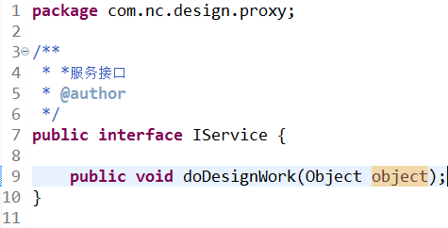
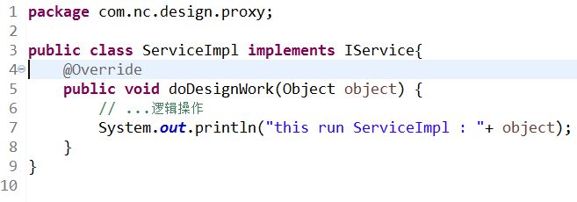
03. 静态代理模式-代码实现

Slide 7
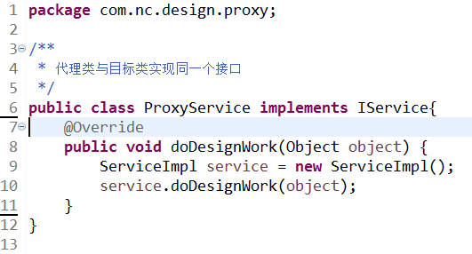
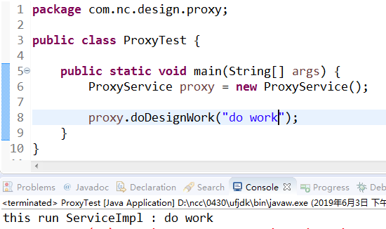
03. 静态代理模式-代码实现

Slide 8
04. 动态代理模式
动态代理模式是代理类在程序运行时创建的代理方式。
动态代理静态代理的区别，代理涉及到两个关联词代理类和委托类。静态代理一个代理类针对一个委托类！动态代理一个代理类可利用反射机制代理多个委托类。

Slide 9
04. 动态代理模式-jdk实现
Java动态代理类位于java.lang.reflect包下，一般主要涉及到以下两个类：
Interface InvocationHandler：
该接口中仅定义了一个方法public objectinvoke(Object obj, Methond method, Object[] args)在实际使用时，第一个参数obj一般是指代理类，method是被代理的方法，args为该方法的参数数组。
Proxy：
该类即为动态代理类static Object newProxyInstance(ClassLoader loader, Class[] interfaces, InvocationHandler h)返回代理类的一个实例，返回后的代理类可以当作被代理类使用（可使用被代理类在接口中声明过的方法）
Notes:
类加载时初始化

Slide 10
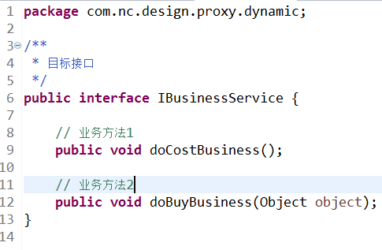
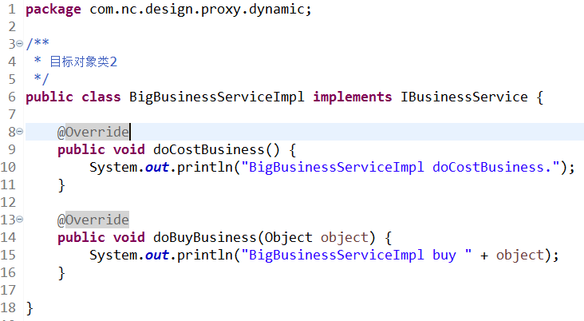
04. 动态代理模式-jdk实现
Notes:
类加载时初始化

Slide 11
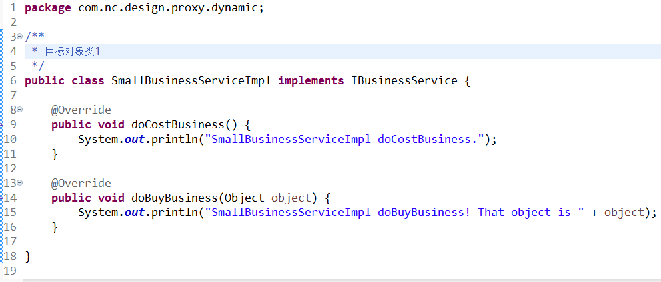
04. 动态代理模式-jdk实现
Notes:
类加载时初始化

Slide 12
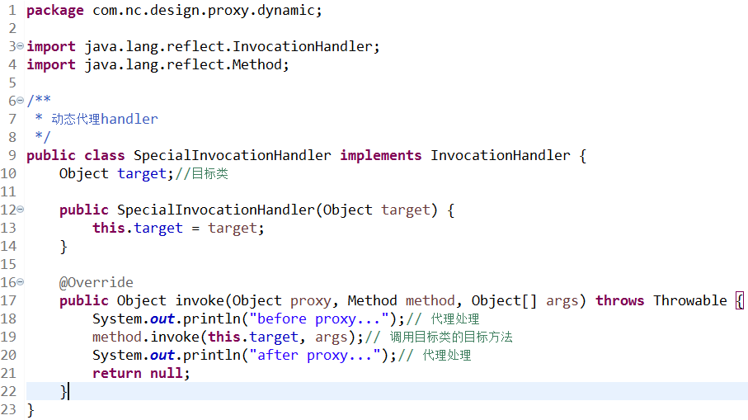
04. 动态代理模式-jdk实现
Notes:
类加载时初始化

Slide 13
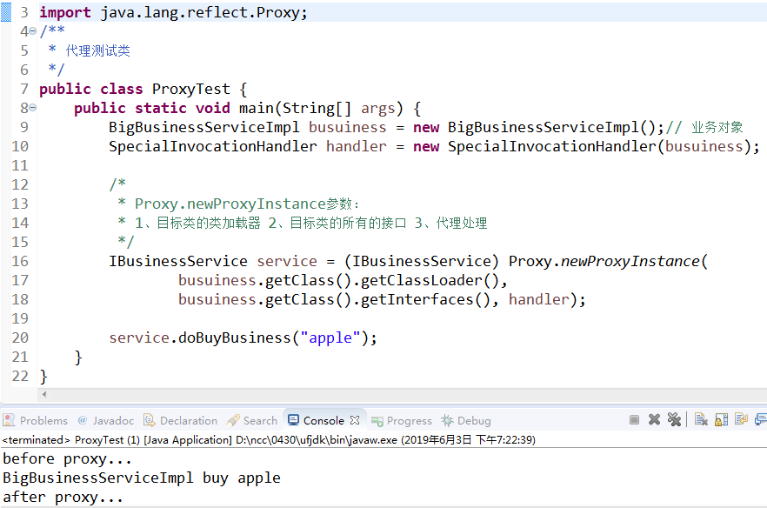
04. 动态代理模式-jdk实现
Notes:
类加载时初始化

Slide 14
04. 动态代理模式
实际传入对象是InvocationHandler实现类的实例，生成了
InvocationHandler的代理对象，在动态生成的代理类的任意方法中都会间接调用InvocationHandler->invoke(proxy, method, args)方法
真正代理的对象就是InvocationHandler，设计的巧妙之处在于，
InvocationHandler是一个接口，真正的实现由开发人员指定。另外，在每一个方法执行的时候，invoke方法都会被调用 ，如果你需要对某个方法进行自定义逻辑处理，可以根据method的特征信息进行判断分别处理。
可以完成以下项
事务提交与回退
权限管理
自定义缓存逻辑处理
SDK Bug修复
Notes:
类加载时初始化

Slide 15
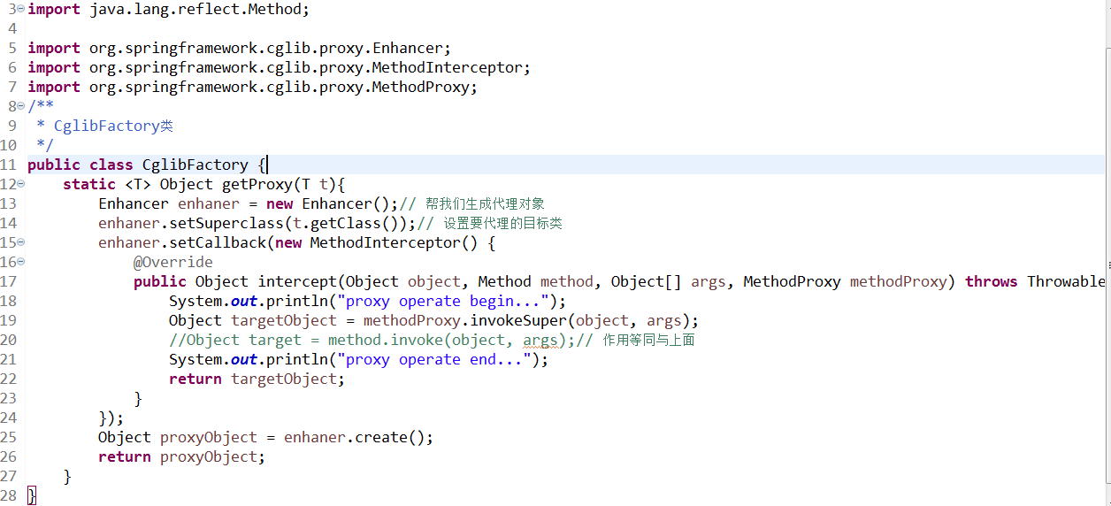
04. 动态代理模式-cglib实现
Notes:
类加载时初始化

Slide 16
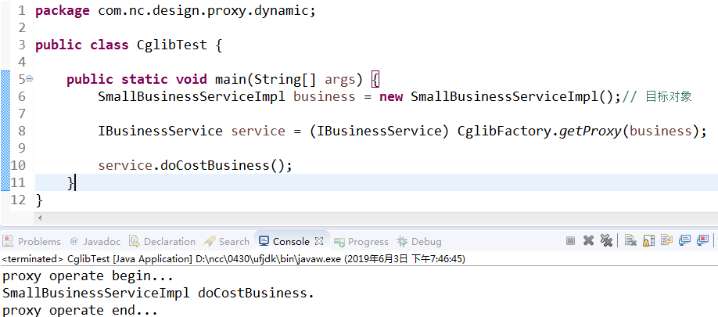
04. 动态代理模式-cglib实现
Notes:
类加载时初始化

Slide 17
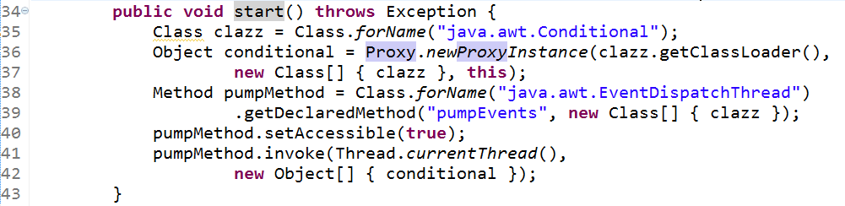
04. 动态代理模式-代码应用
Notes:
类加载时初始化

Slide 18
03. 关于代理模式的总结
适用场景：
1.当我们想要隐藏某个类时，可以为其提供代理类
2.当一个类需要对不同的调用者提供不同的调用权限时，可以使用代理类来实现（代理类不一定只有一个，我们可以建立多个代理类来实现，也可以在一个代理类中进行权限判断来进行不同权限的功能调用）。
3.当我们要扩展某个类的某个功能时，可以使用代理模式，在代理类中进行简单扩展（只针对简单扩展，可在引用委托类的语句之前与之后进行）。
4. Spring的AOP机制就是采用动态代理的机制来实现切面编程。
关键点：1.代理类与委托类实现同一接口
2.在委托类中实现功能，在代理类的方法中中引用委托类的同名方法。
3.外部类调用委托类某个方法时，直接以接口指向代理类的实例，这正是代理的意义所在：屏蔽。

Slide 19
谢谢大家

